Slide 1
برنامج مقياس تطبيقات الإعلام الآلي في التسيير
جامعة بومرداس
كلية العلوم الاقتصادية، التجارية وعلوم التسيير
قسم علوم التسيير ماستر 02 إدارة الأعمال
إعداد
د. عرقوب وعلي
جامعة أمحمد بوقرة بومرداس/ ك ع ا ت ت

Slide 2
Programme de module Applications d’Informatique à la Gestion
Université de Boumerdes
FSEGC
Département SG Master II Management
Réalisé par
Dr. ARKOUB Ouali
UMBB/ FSEGC

Slide 3
برنامج المقياس
الفصل الأول: البرمجيات الرياضية والإحصائية في علوم التسيير
الفصل الثاني: النمذجة الرياضية باستخدام Excel
الفصل الثالث: الإحصاء الوصفي باستخدام البرمجيات الإحصائية
الفصل الرابع: الارتباط والنماذج الانحدارية باستخدام البرمجيات الإحصائية
الفصل الخامس: تحليل بيانات الاستبيان: الاختبارات القبلية باستخدام البرمجيات الإحصائية
الفصل السادس: تحليل بيانات الاستبيان: الاختبارات المعلمية
باستخدام البرمجيات الإحصائية
الفصل السابع: تحليل بيانات الاستبيان: الاختبارات غير المعلمية
باستخدام البرمجيات الإحصائية
الفصل الثامن: تحليل بيانات الاستبيان: اختبار الفرضيات

Slide 4
Programme de Module
Chapitre I: Logiciels Statistiques appliqués à la Gestion.
Chapitre II: Modélisation Mathématique sous Excel.
Chapitre III: Statistique Descriptive Sous Logiciels Statistiques.
Chapitre IV: Corrélation et Modèles de Régression sous LS.
Chapitre V: Analyses De Données de Questionnaires: Pré-tests sous LS.
Chapitre VI: Analyses De Données de Questionnaires: Tests Paramétriques sous LS.
Chapitre VII: Analyses De Données de Questionnaires: Tests Non Paramétriques sous LS.
Chapitre VIII: Analyses De Données de Questionnaires: Test des Hypothèses.

Slide 5
الفصل الثاني النمذجة الرياضية باستخدام Excel CHAPITRE I Modélisation Mathématique sous Excel

Slide 6
أهمية النمذجة الرياضية في التسيير يعتبر علم بحوث العمليات من العلوم التطبيقية التقنية التي انتشرت انتشارا واسعا خاصة بعد الحرب العالمية الثانية وبصفة خاصة في علوم التسيير, حيث يصنف هذا العلم كأداة هامة مساعدة في اتخاذ القرارات (La prise de décision) بأسلوب أكثر دقة وبعيدا عن العشوائية الناتجة عن تطبيق أساليب التسيير الاعتباطي, ويكتسب هذا العلم أهميته في أنه يعنى بالنمذجة الرياضية لمختلف المشاكل التي تصادف المسيرين في المؤسسة ولهذا يطلق عليه أيضا تسمية رياضيات المؤسسة. وتتركز تقنيات النمذجة الرياضية على تحديد المعلومات المناسبة لاختيار البديل الأمثل لحل المشاكل التي يمكن أن يواجهها متخذو وصناع القرار في المؤسسات.

Slide 7
أهمية النمذجة الرياضية في التسيير النمذجة الرياضية (بحوث العمليات) (Recherche Opérationnelle) هي فرع من فروع الرياضيات التطبيقية (Mathématique Appliquée) تركز على تحسين طرائق وعمليات من شأنها حل المشاكل واتخاذ القرارات السليمة، وهي تطبق بصفة أساسية في علوم التسيير والتسويق والعلوم الاقتصادية والهندسة والعلوم العسكرية، وهي تدمج بين التقنيات الرياضية والإحصائية الاحتمالية في معالجة المشاكل، ولهذا العلم علاقة وثيقة بإدارة الأعمال والهندسة الصناعية وإدارة الإنتاج والعمليات وإدارة النقل (المواصلات)، وتعتمد على تقنيات تهدف بصفة أساسية في تعظيم أرباح المؤسسات وتدنئة تكاليفها.

Slide 8
أهمية النمذجة الرياضية في التسيير ومن أهم تقنيات النمذجة الرياضية في علوم التسيير ما يلي: - البرمجة الخطية (البحث عن الأمثلية أي تعظيم الربح/ تدنئة التكاليف)؛ - مشكل النقل؛ - التحليل الشبكي، المسار الحرج، بيرت؛ - صفوف الانتظار؛ - شجرة القرارات؛ - المحاكاة؛ - سلاسل ماركوف؛ - تسيير المخزون؛ - تحليل نقطة التعادل؛ - التدفق؛ - الأساليب الرياضية الجبرية (المصفوفات).

Slide 9
البرمجة الخطية (Programmation Linéaire) تصنف البرمجة الخطية كإحدى أهم الأساليب الرياضية المستخدمة في ترشيد الموارد المتوفرة في عملية اتخاذ القرارات, وتبحث البرمجة الخطية في توزيع الموارد المحددة بين الاستخدامات البديلة ضمن إطار القيود والمحددات المفروضة لتحقيق الأهداف المسطرة أو المخطط لها من تعظيم الأرباح أو تدنية التكاليف. وتشمل البرمجة الخطية معادلات رياضية خطية من الدرجة الأولى أي أنها معادلات خط مستقيم، تستخدم لحل نموذج رياضي محددة دالة الهدف (Fonction d’Objectif) بمتغيرات أساسية، بقيود ومحددات معينة (Contraintes)، وبشرط عدم سلبية المتغيرات (Non Négativité).

Slide 10
البرمجة الخطية (Programmation Linéaire) يسعى متخذ القرار بالاعتماد على البرمجة الخطية إلى الوصول إلى الحل الأمثل أو الأمثلية (Optimum/ Optimalité) والذي يمكن أن يكون تعظيم الأرباح أو المنفعة (Maximisation) أو تدنية التكاليف أو الوقت أو الجهد (Minimisation)، وفي بعض الأحيان لابد أن تكون الحلول بالقيم الطبيعية الصحيحة أي بدون فواصل تبعا للمنطق الاقتصادي أو المنطق المحاسبي كالوحدات المنتجة أو المباعة مثلا، وفي هذه الحالة نسمي الطريقة المتبعة بالبرمجة الخطية للأعداد الصحيحة (Nombres Entiers) وهي شائعة في إدارة الإنتاج والتسويق. وأشكال القيود يمكن أن تكون معادلة أي بالمساواة (=) أو متراجحة من الشكل (≤) خاصة في حالة التعظيم أو من الشكل (≤) في حالة التدنية.

Slide 11
البرمجة الخطية (Programmation Linéaire) توجد العديد من البرمجيات المستخدمة في التسيير في النمذجة الرياضية وبصفة خاصة البرمجة الخطية، من أهمها برامج Lindo, Lingo, WinQSB إضافة إلى برنامج Excel الذي يتيح البرمجة الخطية للبحث عن الحل الأمثل للمشكلة والمساعدة في اتخاذ القرار المناسب.

Slide 12
Excel البرمجة الخطية في برنامج
يقوم برنامج إكسل عملية البرمجة الخطية في حالة تفعيل المرفق الخاص بها والذي يطلق عليه تسمية (Solveur) وهذا باتباع الخطوات التالية في إكسل 2010:
Fichier – Options – Compléments – Atteindre – Coucher les Compléments – Données (On vérifié l’existence de complément Solveur)

Slide 13
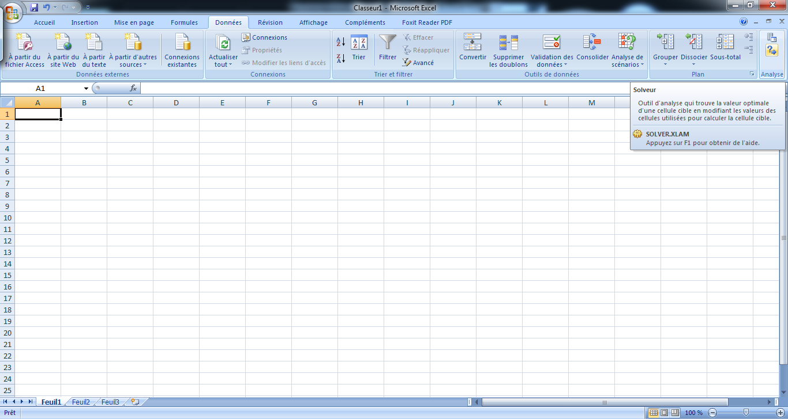

Slide 14
Excel البرمجة الخطية في برنامج
قبل الشروع في استعمال مكمل Solveur يجب أولا تحديد دالة الهدف Z في العمود الأول مع قيمها والقيود C كل قيد في عمود مع قيمه، وبعدها عمود المتغيرات X التي نبحث عن قيمها لإيجاد الحل الأمثل للمشكلة، في الخانة أسفل قيم دالة الهدف Z نحدد القيمة المثلى المبحوث عنها للدالة باستخدام الدالة الرياضية في إكسل SOMMEPROD بين قيم دالة الهدف والمتغيرات وتعطينا 0 في بادئ الأمر لأن قيم X معدومة، وبنفس الخطوة لكل قيد مع المتغيرات وتعطي 0 في بادئ الأمر أيضا، وتحت هذه القيم الصفرية في البداية للقيود نكتب قيم القيود التي لا يمكن تجاوزها، والمثال التالي يبين كيفية تحضير البرنامج الخطي قبل حله (التطبيق 2 في السلسلة كمثال):

Slide 15
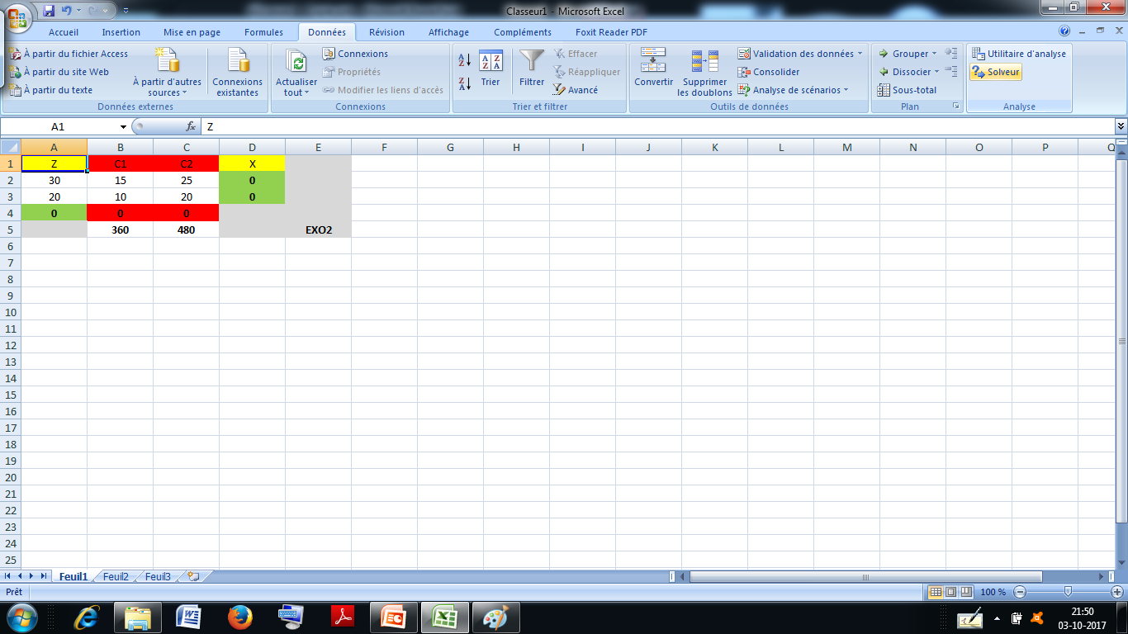

Slide 16
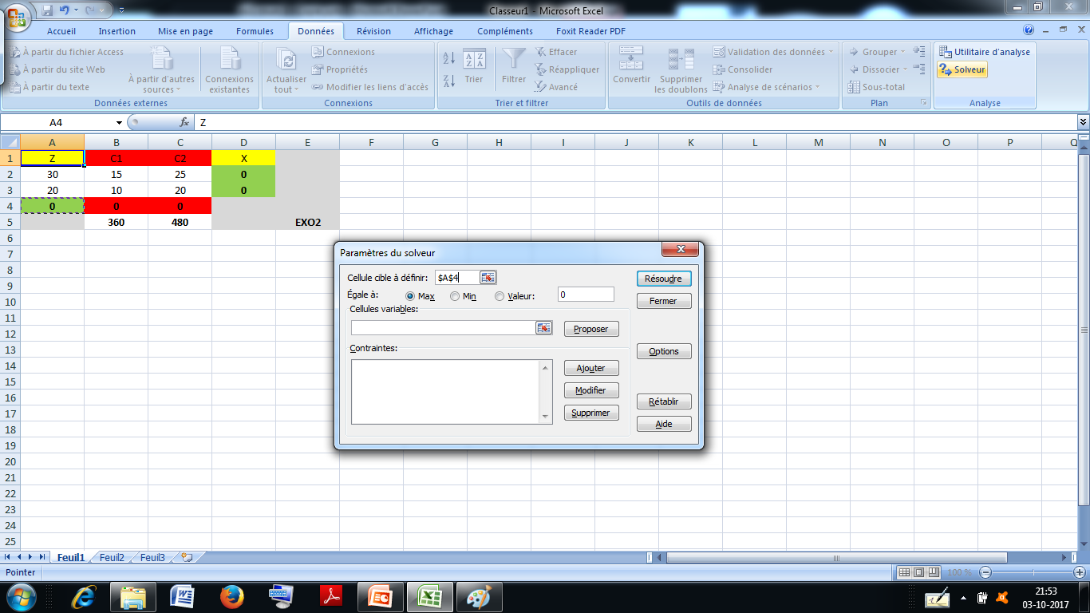

Slide 17
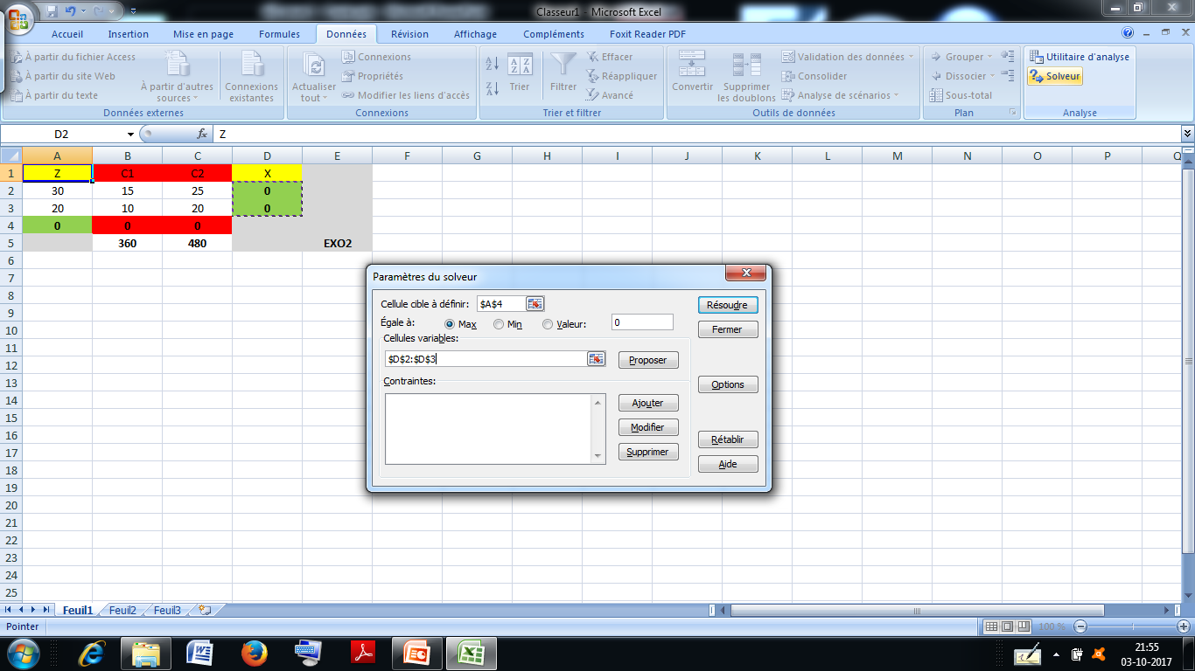

Slide 18
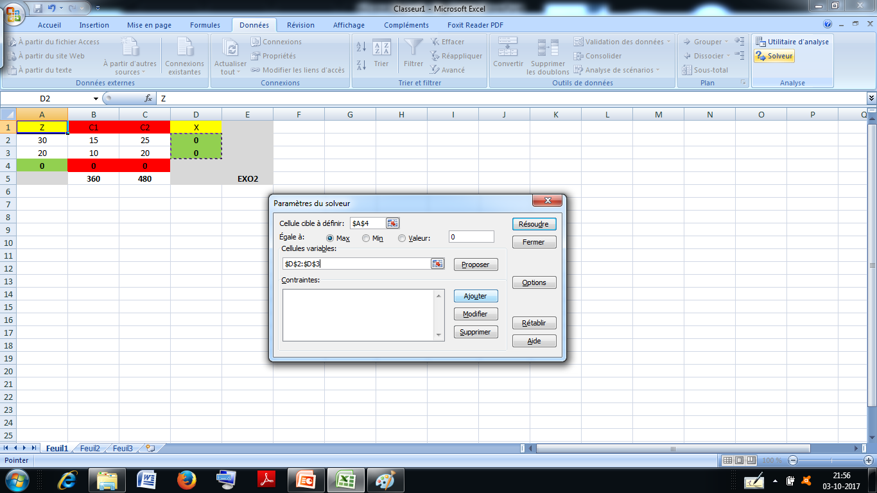

Slide 19
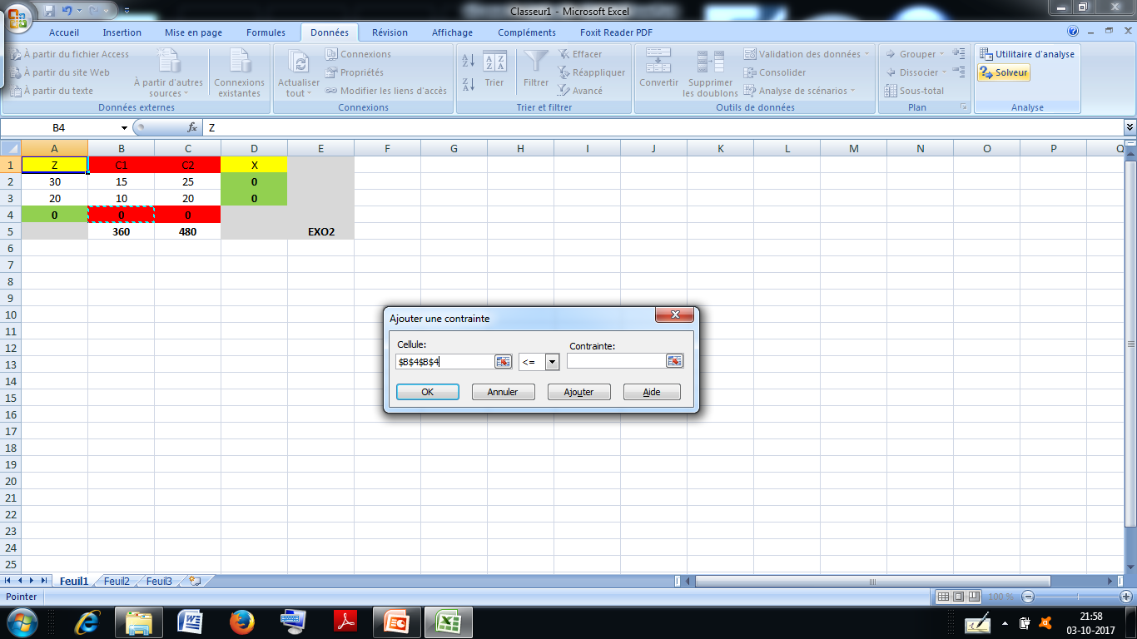

Slide 20
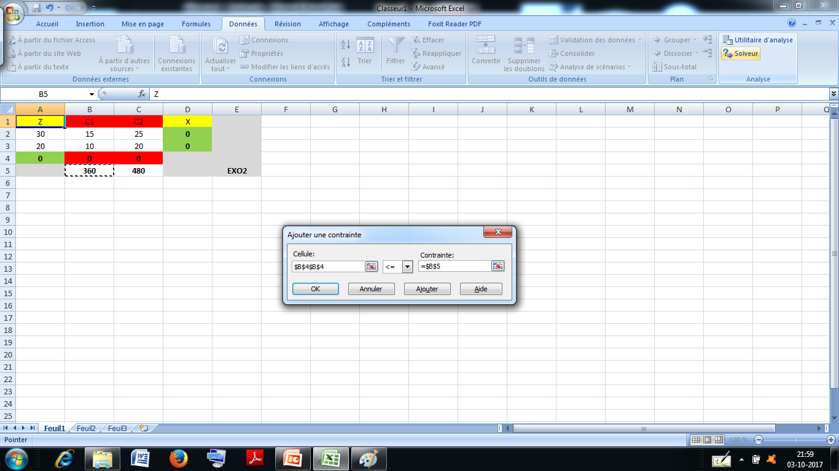

Slide 22
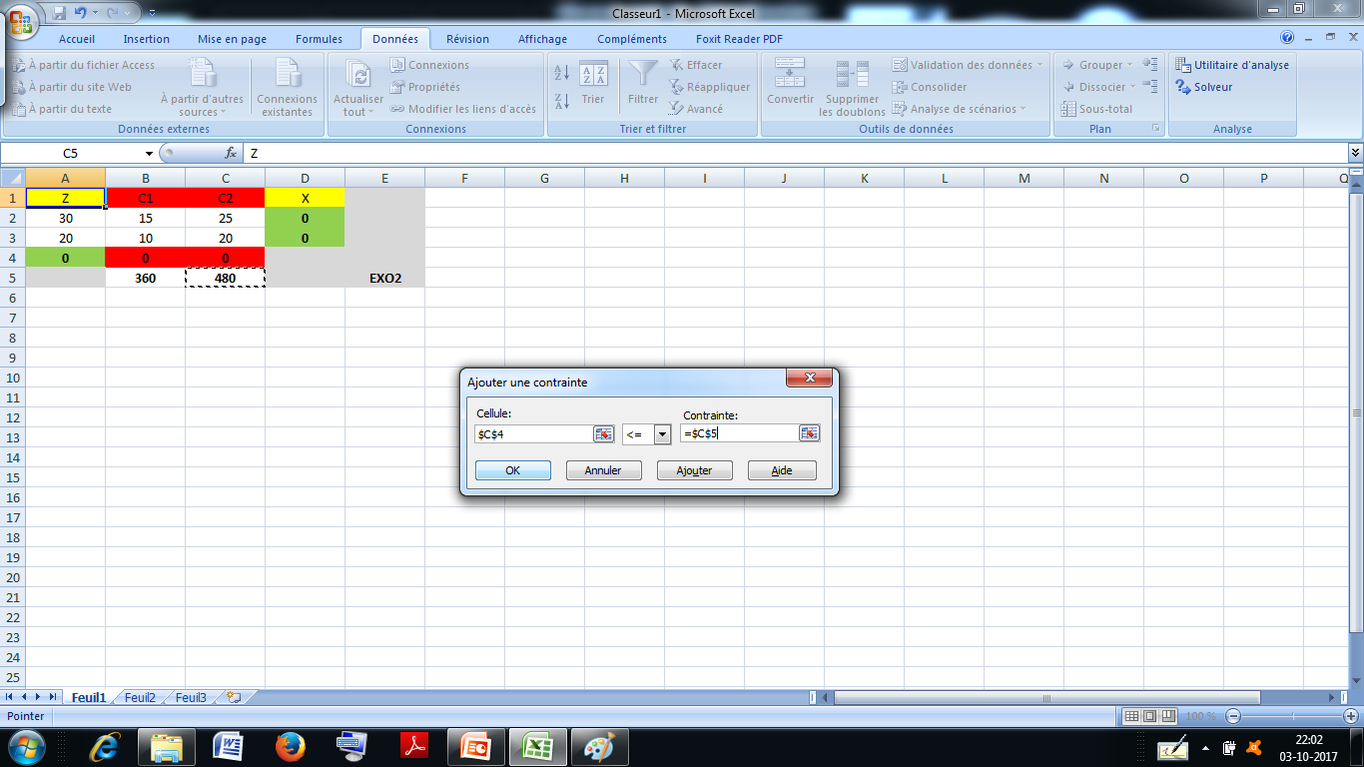

Slide 23
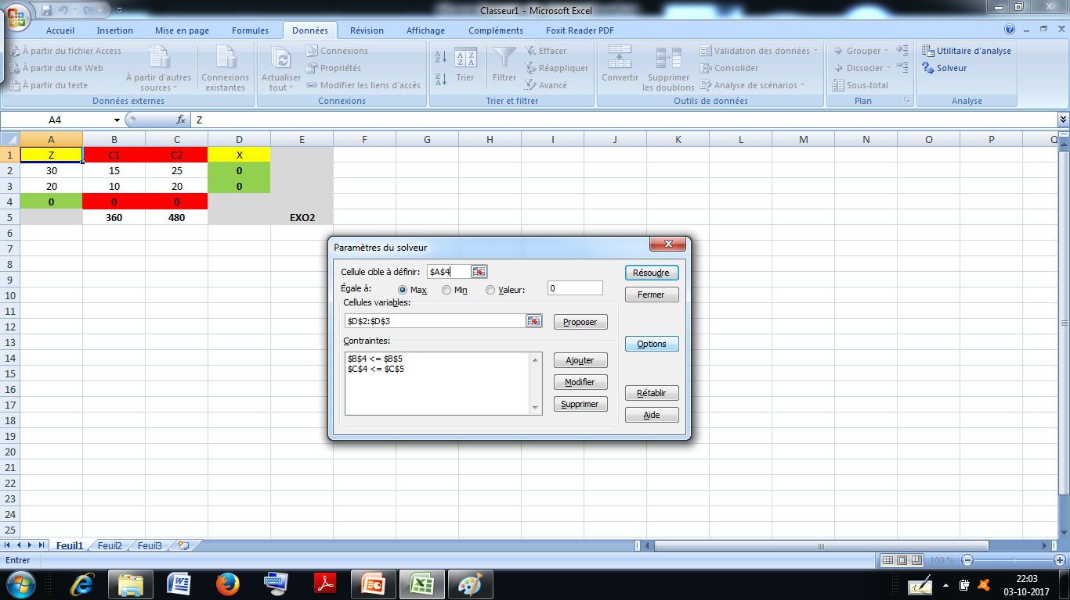

Slide 24
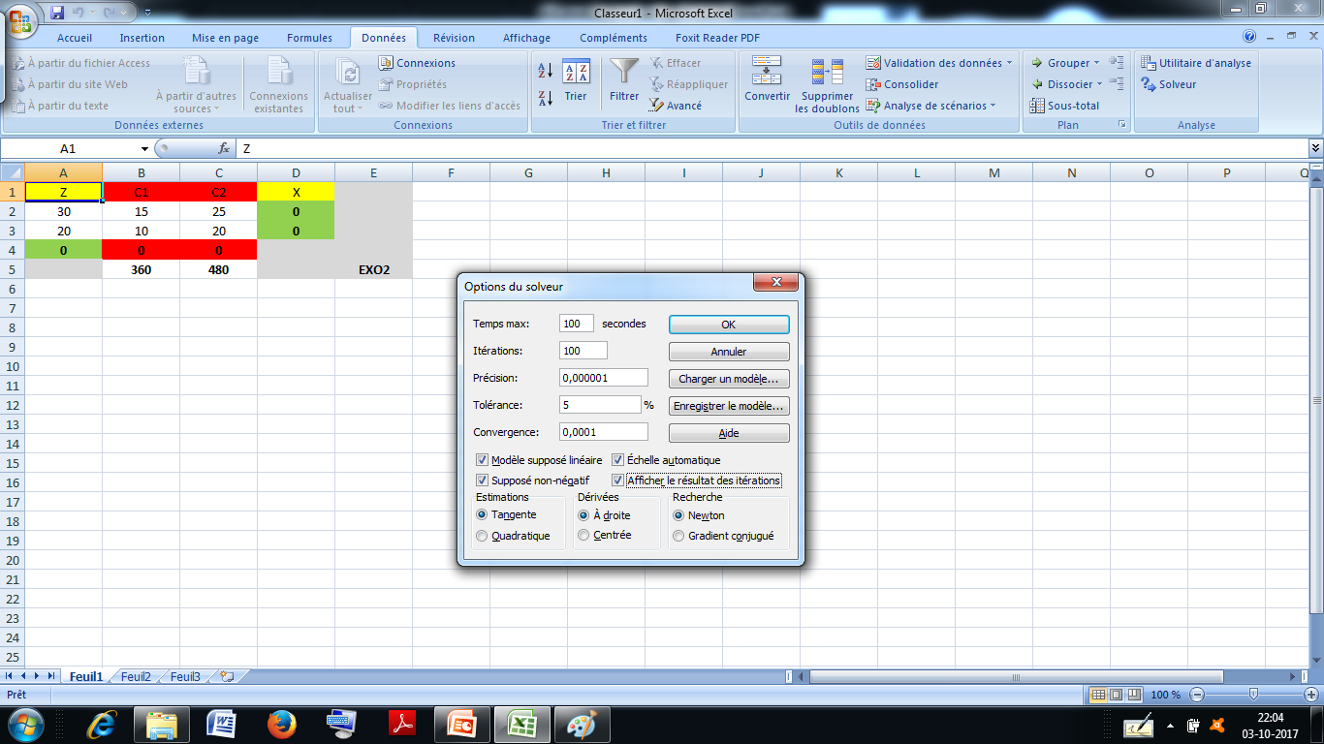

Slide 29
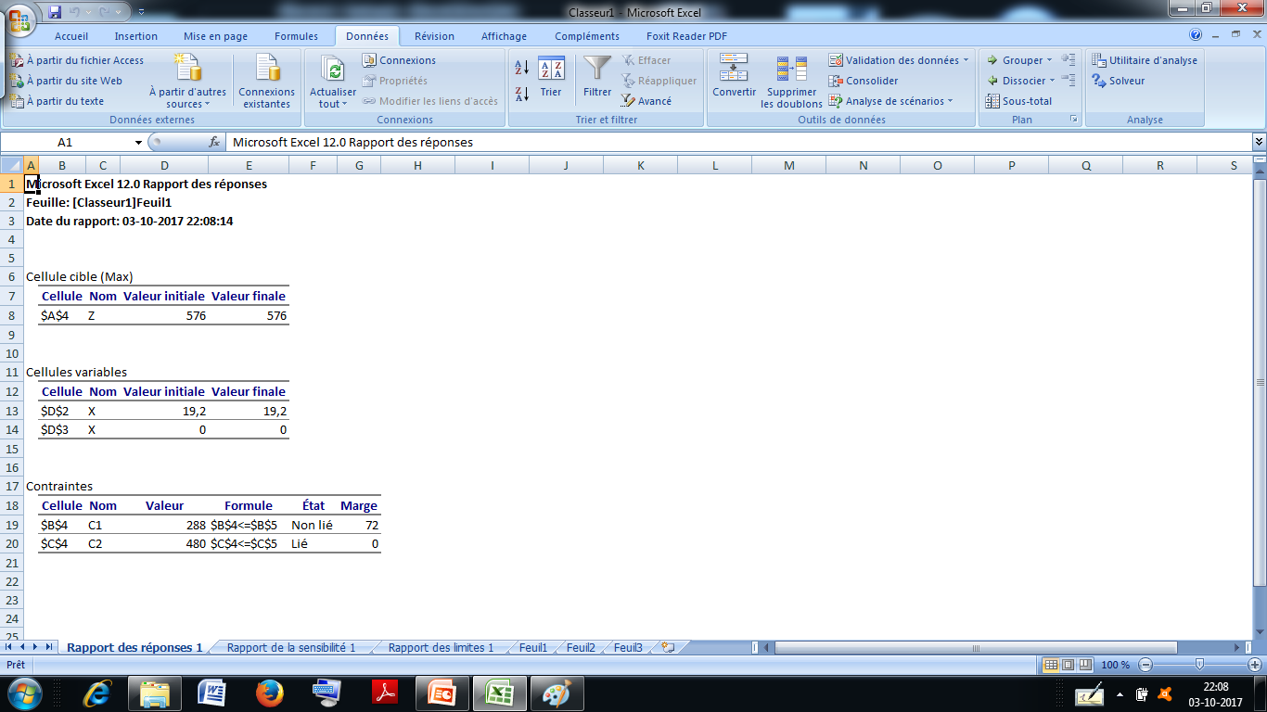

Slide 30
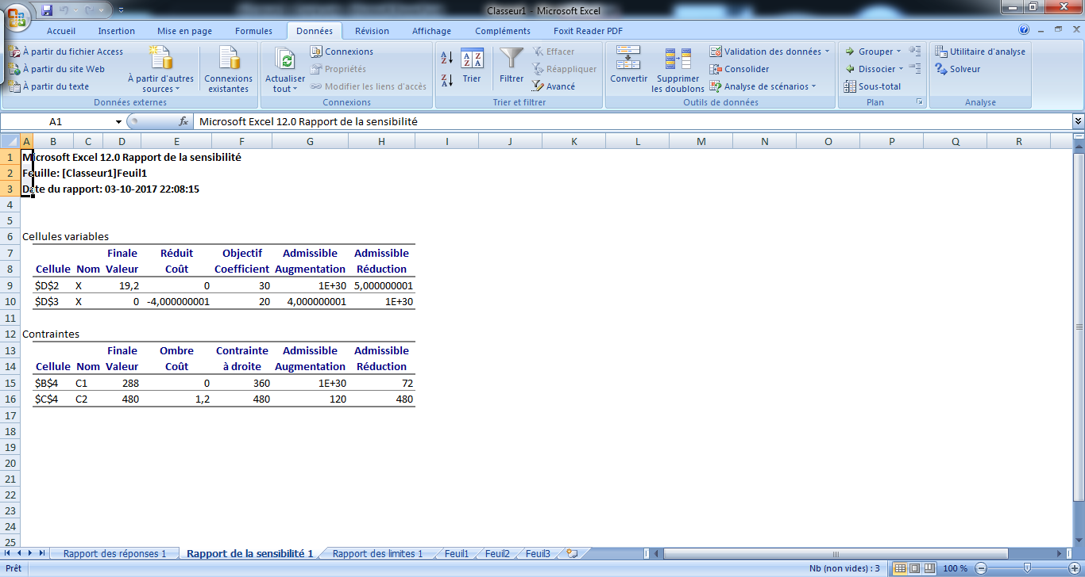

Slide 31
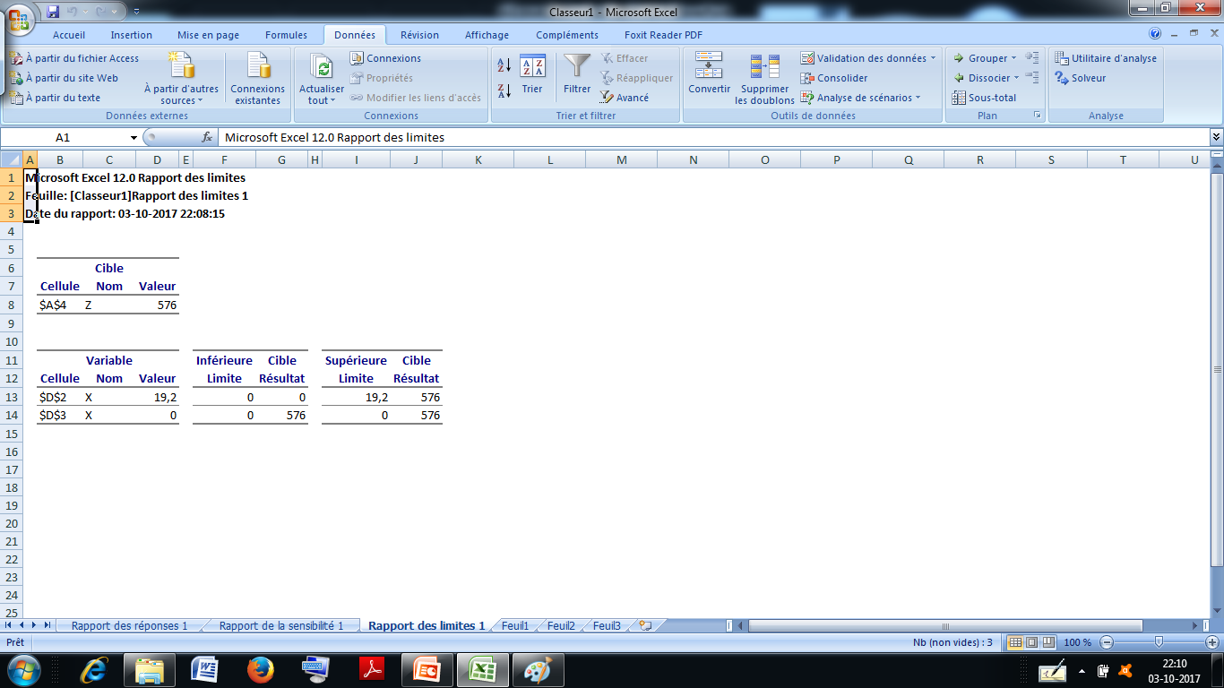

Slide 32
Excel البرمجة الخطية في برنامج
بإتباع الخطوات السابقة نجد الحل الأمثل مع 3 تقارير أخرى تقرير الحلول أي الأجوبة (Rapport de réponses) تقرير تحليل الحساسية (Sensibilité) لمجالات تغير الحلول، وتقرير حدود المتغيرات والقيود (Les Limites)، والملاحظ أن الحل هنا في التطبيق 2 أن عدد القمصان الواجب إنتاجها من النوعين هي 19,2 قميص من النوع الأول وعدم إنتاج النوع الثاني، وبما أننا هنا نتكلم عن عدد وحدات إنتاجية فلابد من استعمال المنطق الاقتصادي حيث أن عدد الوحدات المنتجة من النوع الأول لابد أن يكون عددا صحيحا وبما أن 19,2 محصور بين 19 و20 فما هو الحل الصحيح الأمثل باستخدام Excel.

Slide 33
Excel البرمجة الخطية في برنامج
نتبع الخطوات نفسها تماما مع إضافة قيدين جديدين للمتغيرين أن يكونا عددين صحيحين Entiers كالآتي:

Slide 34
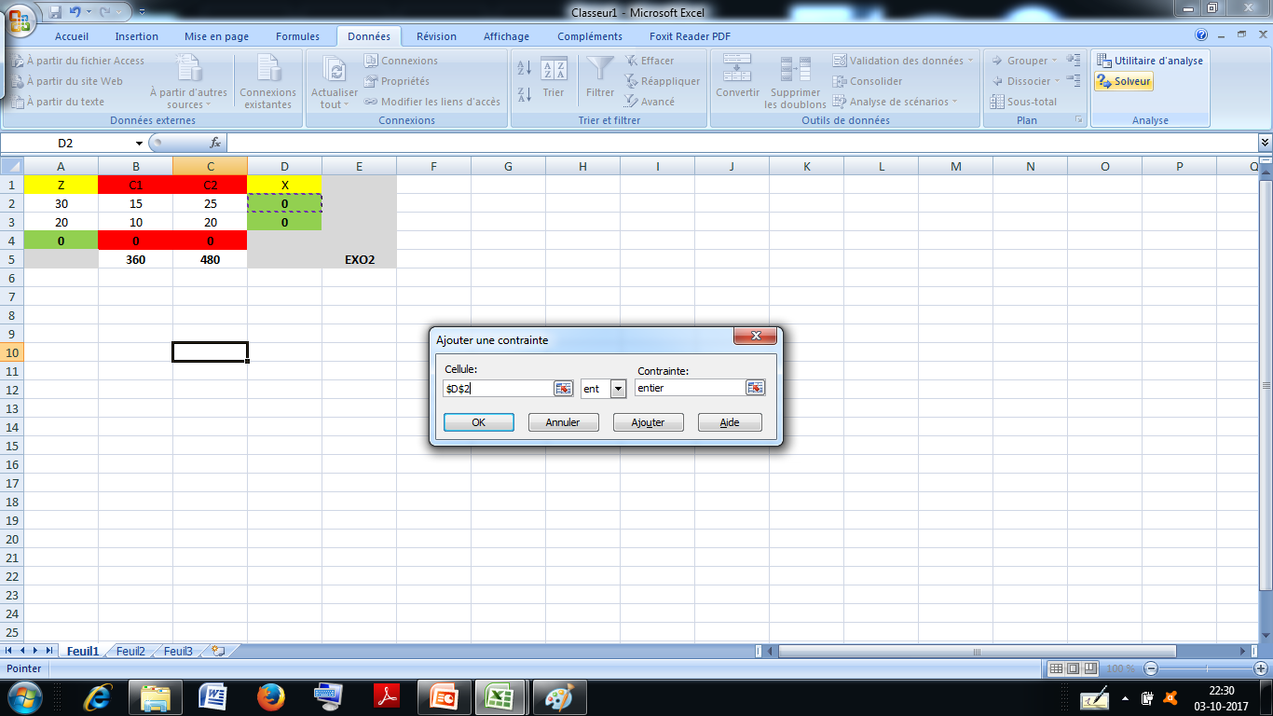

Slide 35
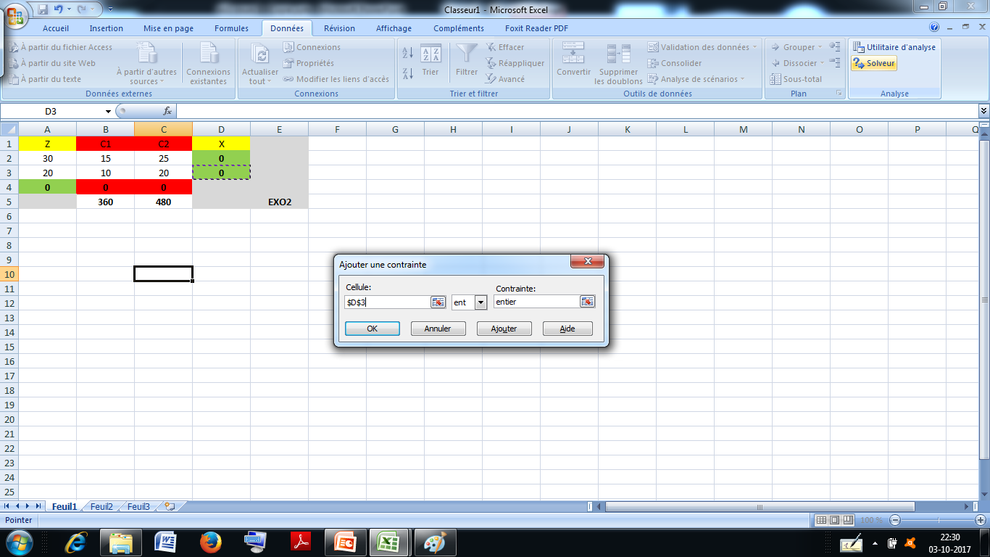

Slide 42
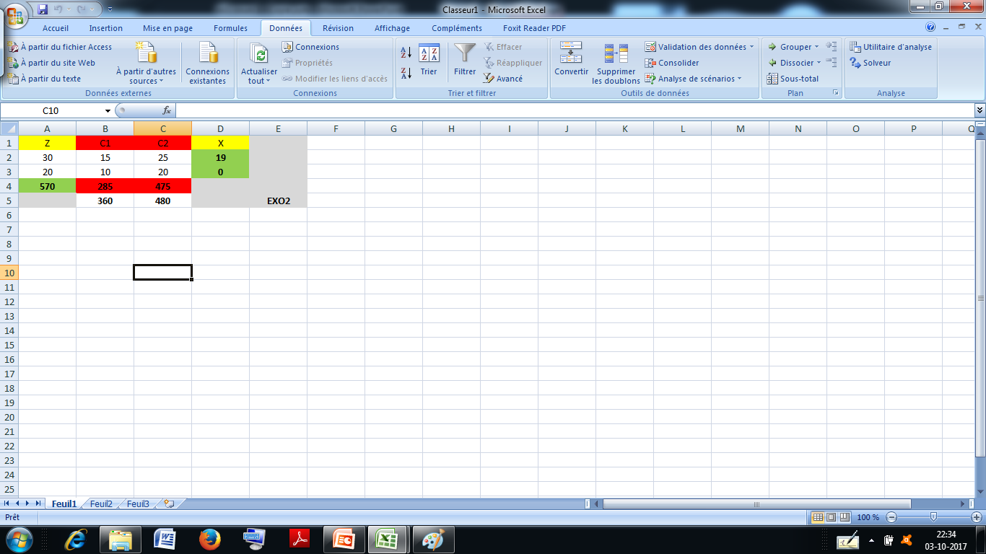

Slide 43
Excel البرمجة الخطية في برنامج
بعد مجموعة من الحلول المرحلية (السيناريوهات) نصل للحل الأمثل النهائي الصحيح والذي هو إنتاج 19 قميص يوميا من النوع الأول وعدم إنتاج أي قميص من النوع الثاني، وهو ما يدل على فعالية إكسل في البرمجة الخطية للأعداد الصحيحة أيضا.

